Slide 1

Quantum TWTT
DPLL по оптоволокну для недорогой двусторонней передачи времени

Slide 2
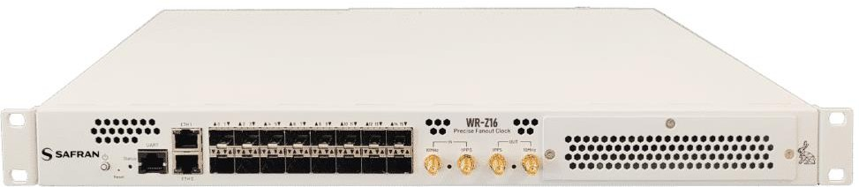
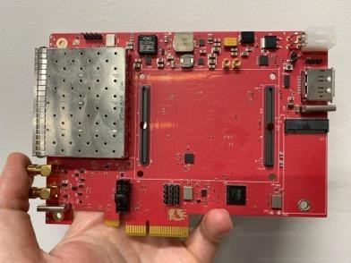
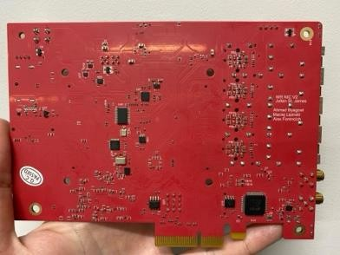

Зачем нужна новая система двусторонней передачи времени?
Протокол PTP позволяет относительно просто передавать время на субмикросекундном уровне
Самый дешевый способ передачи данных – USB/Ethernet
Текущее решение для передачи данных за субнаносекунд – это White Rabbit
Основано на дорогих ПЛИС с приемопередатчиками
В основном 1G Ethernet, недавно был выпущен 10G
Большинство систем White Rabbit подключаются параллельно к сети передачи данных на более высоких скоростях, таких как 100G/200G/400G и т.д. Если он используется только для измерения времени и частоты, зачем платить за Ethernet + FPGA?
Чтобы упростить распределение и измерение суб-наносекундного времени, нужно более дешевое и простое решение

Slide 3
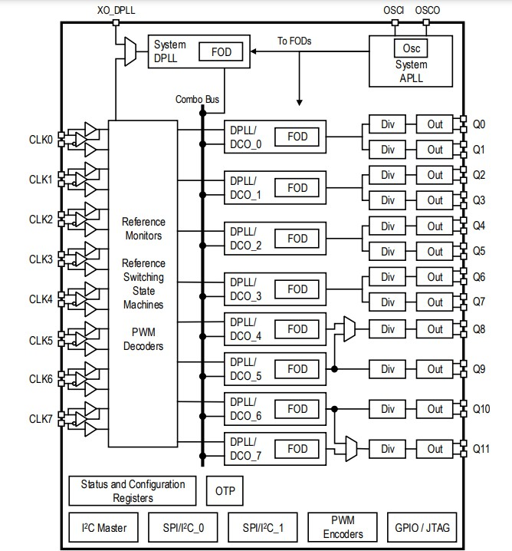
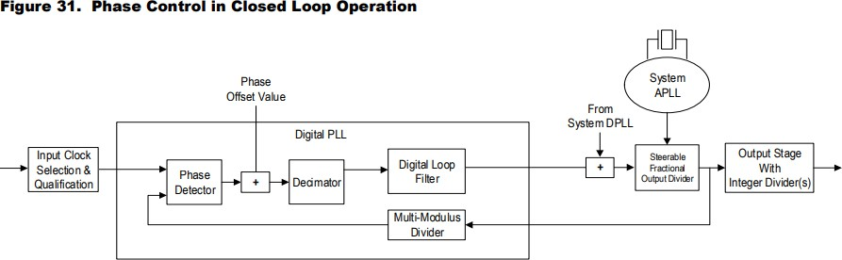
DPLL
Мощные микросхемы синхронизации с несколькими входами и выходами синхронизации
Могут генерировать несколько выходных частот из известных входных частот
Могут синхронизировать выходные сигналы с использованием 1PPS
Вход (временной) и частотный входы
Renesas 8A34001 Diagrams

Slide 4
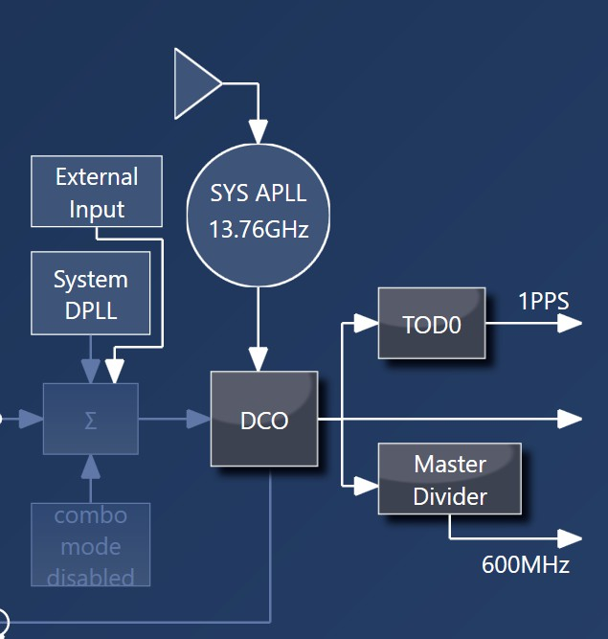
Основные строительные блоки DPLL
TDC (Time-to-Digital Converter) преобразователь времени в цифру
Измеряет разницу во времени или фазу между двумя входящими сигналами
Цифровое измерение фазы фильтруется и используется для цифрового создания PLL
В Renesas 8A34001
Входной TDC может измерять интервал между двумя входами в течение 50 пикосекунд, что составляет 1пс при многократных измерениях
Входной TDC может использоваться для работы с DPLL или просто для высокоточных измерений, даже для сигналов с частотой 1 PPS
TOD (Время суток)
Позволяет устанавливать временную метку в зависимости от настраиваемого времени суток (аналогично PHC).
Renesas 8A34001 Diagrams

Slide 5
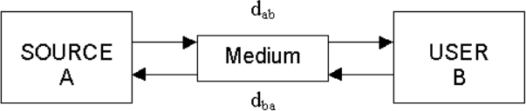
TWTT
Три основных компонента для высокоточной передачи времени
Частотный сигнал
Обеспечивает стабильный промежуток времени между сигналами времени
Sync-E для сетей Ethernet
Сигнал времени
n PTP , это временная метка во фрейме Ethernet
Дополнительные данные
Пример: Информация о качестве часов, времени суток и качестве GNSS

Slide 6
Передача частоты
Основной целью DPLL является передача частота
Известные входные данные, генерируйте выходные данные из этого
Примечание: “Низкоскоростные” SFP-приемопередатчики 1G / 10G могут передавать тактовые сигналы частотой выше 10 МГц!

Slide 7
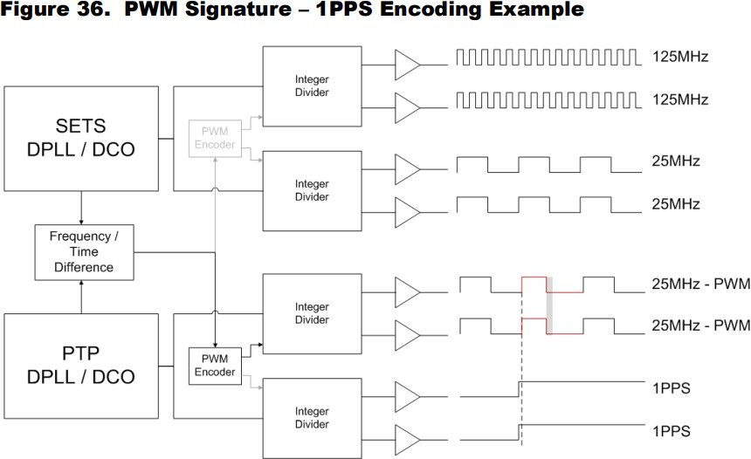
Передача времени
Большинство DPLL поддерживают ePPS
Встраивает / связывает временной сигнал (1PPS) с тактовым сигналом
ШИМ тактовых сигналов, тактовый фронт которых связан с временным сигналом
Также может извлекать этот ePPS и
выводить в виде дискретного сигнала 1PPS
Renesas 8A34001 Diagrams

Slide 8
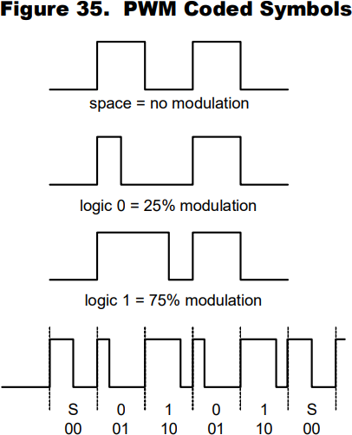
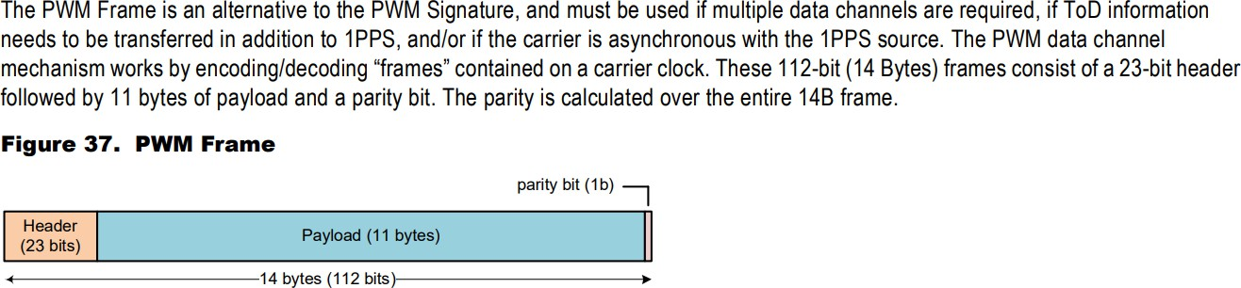
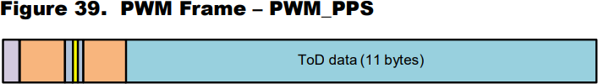
Передача данных
Модули DPLL поддерживают передачу данных с помощью ШИМ
После подачи сигнала ePPS продолжает модулировать тактовую частоту для кодирования кадра(ов)
Два механизма
TOD кадр, 11 полезных данных
6 байт секунды, 4 бйта наносекунды, 1 байт субнаносекунды
6 байт секунды = 8,918,062 лет!
4 байт секунды = 136 лет
PWM FIFO
FIFO для чтения/записи, 128 байт
TOD + FIFO обеспечивает произвольную двустороннюю передачу пользовательских данных
Renesas 8A34001 Diagrams

Slide 9
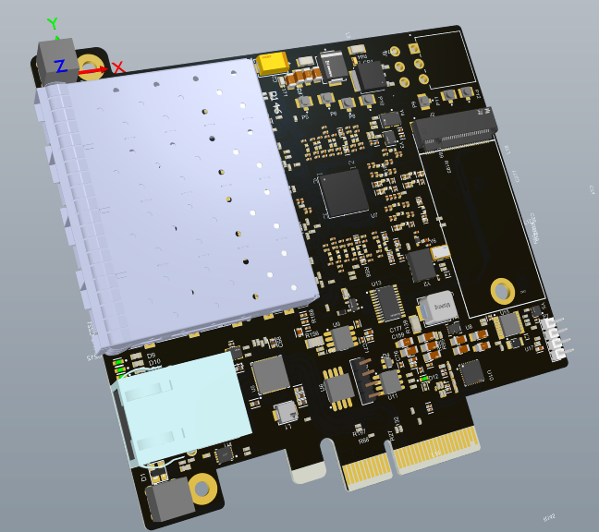
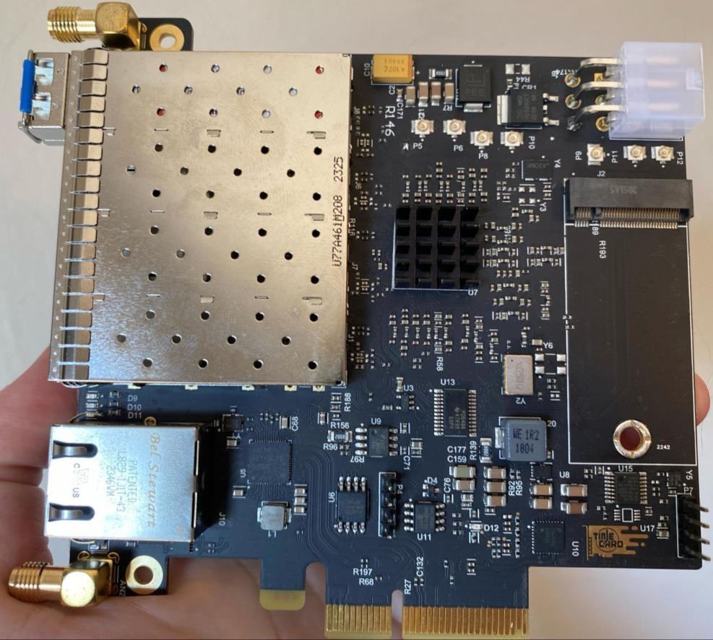
Аппаратный дизайн Quantum TWTT
DPLL с дизайном по оптоволокну
I225 сетевой контроллер
8A34001 DPLL
4 SFP соединения для двунаправленных линий связи
SiT5503 “Super-TCXO” локальный осциллятор, +/ 10ppb
2 SMA, настраиваемых входа выхода
U.FL для любых запасных входов или выходов DPLL
Тактовый буфер для передачи 100МГц в DPLL, для реализации PFM
Гнездо для GNSS M.2

Slide 10
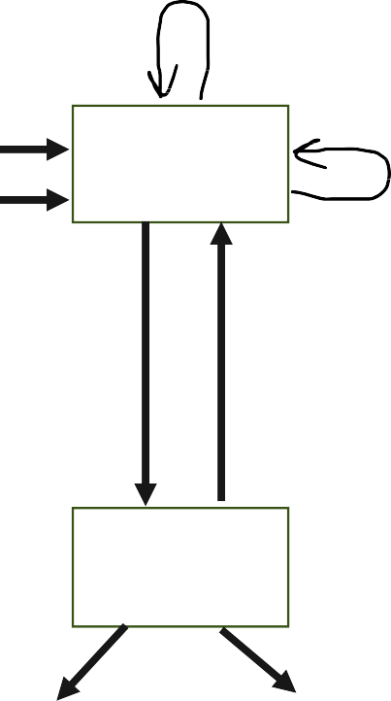
Перенос времени при проектировании
Отправка 1PPS потребителя
Сигнал передан по SFP на 25MHz + 1PPS + PWM TOD
25MHz = Частота
1PPS = Время
PWM TOD = Дата
Ref 10MHz Ref 1PPS
Лидер
1PPS от потребителя
Как компенсируется задержка?
Двусторонний перенос времени!
SFP Link
25M + 1PPS
В начале измерений 1PPS для потребителя - это то же самое, что и для лидера 1PPS
Два измерения, используют входной TDC на DPLL
Измерение 1: Передача в оба конца, отправка 1PPS потребителю против отправки 1PPS от потребителя
Измерение 2: Ссылка против отправки, ссылка 1PPS против отправки 1PPS потребителю
Сигнал ошибки: (Измерение 2 – Измерение 1/2), разница между отсчетом и отправкой на потребителя и половина обратного хода (предполагается, что задержка в 1 сторону)
Программное обеспечение Лидера создает небольшой частотный шаг для смещения передачи сигнала потребителю, затем удаляет частотный шаг и выполняет повторные измерения
Потребитель
Выход частоты. 10MHz
Выход времени, 1PPS

Slide 11
Что насчет Ethernet? Хост?
I225 чип на плате
Обеспечивает доступ к
PTP / Ethernet домену
PTM / PCIe (Host CPU) domain
4 программно-определяемых пина (SDP) на I225
SDP3 / SDP4 ,I2C для управления DPLL
SDP0 в качестве входного сигнала временной метки PHC
Подключен к входу DPLL
Позволяет отправлять 1PPS в домен DPLL в качестве ссылки
SDP1 PHC выход
Соединен с DPLL выходом
Позволяет получать 1PPS из домена DPLL в качестве ссылки
DPLL
SDP0 PPS
SDP1 PPS
I2C
I225
RJ45,
Ethernet
PCIe с (PTM) на материнской плате
Может соединять DPLL по оптоволокну как с PCIe, так и с PTP!

Slide 12
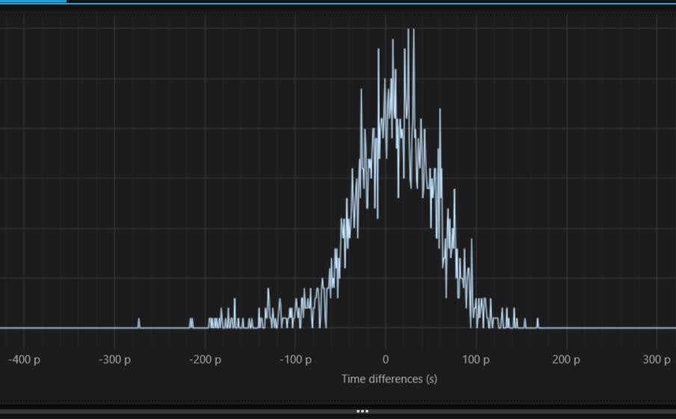
Аппаратные результаты Quantum TWTT
Уровень шума измерений +/- 34 пс.
С минимальной программной начальной компенсацией, передача времени в пределах +/- 300 пикосекунд в течение 4 часов без программного контроля или вмешательства, большинство отсчетов в пределах +/- 200 пикосекунд, более 10G трансиверов LR SFP+

Slide 13

Использование Quantum TWTT
Измерение времени с помощью SMA или U.FL внутреннего
Входные TDCS на DPLL могут измерять два сигнала длительностью 1 PPS с интервалом в 50 пикосекунд, если они стабильны по отношению друг к другу
Временная метка TOD, вводимая в DPLL, может выполнять временную метку отдельных внешних входных событий с разрешением 1 нc, аналогично временной метке PHC
Измерение частоты
Входной ВМТ накапливает фазовую погрешность, может измерять смещение частоты между двумя источниками на основе накопленной фазы
Произвольно регулируемая выходная частота, от PP2S до 1 ГГц

